Slide 1
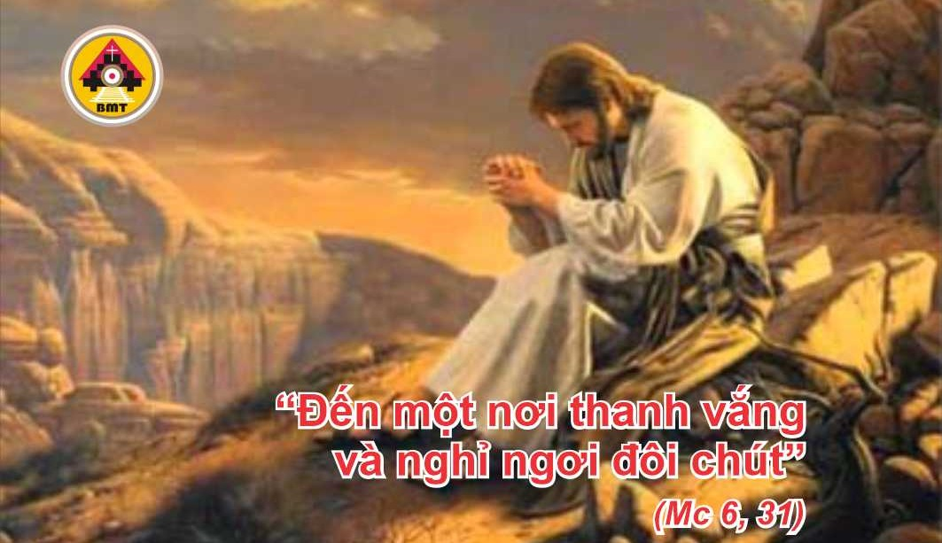

THỨ BẢY TUẦN IV THƯỜNG NIÊN A

Slide 2
Ca Nhập Lễ
Lạy Chúa là Thiên Chúa chúng tôi, xin cứu độ chúng tôi, từ khắp muôn dân, xin thu họp chúng tôi về, để chúng tôi được ca tụng thánh danh Chúa, và được vinh dự ngợi khen Chúa.

Slide 3

Bài Đọc 1: 1 V 3, 4-13
“Xin ban cho tôi tớ Chúa tâm hồn ngoan ngoãn để đoán xét dân Chúa”.
Trích sách các Vua quyển thứ nhất.

Slide 4
Đáp Ca
Tv 118, 9. 10. 11. 12. 13. 14.
Lạy Chúa, xin dạy con các thánh chỉ của Chúa

Slide 5
Alleluia: Ga 10, 27
Alleluia-alleluia: – “Con chiên Ta thì nghe tiếng Ta; Ta biết chúng và chúng biết Ta”. –Alleluia.

Slide 6
Phúc Âm: Mc 6, 30-34

Slide 7


Slide 8

DÂNG LỄ

Slide 9
CA HIỆP LỄ
Xin cho tôi tớ Chúa được thấy long nhan dịu hiền, xin cứu độ tôi theo lượng từ bi của Chúa. Lạy Chúa, xin đừng để tôi phải hổ ngươi vì đã kêu cầu Chúa.

Slide 10
CA KẾT LỄ

Slide 11
THỨ BẢY TUẦN IV THƯỜNG NIÊN A

